Slide 1
4.2 认知Wish
主讲人:高扬

Slide 2
Wish平台
一、Wish平台介绍
Wish平台创办于2013年，是一家新兴的移动B2C跨境电商平台，2014年成为跨境电商界的黑马。Wish不同于前4家跨境电商平台，移动端是其客户的主要来源。Wish日均活跃用户超过100万，日均新用户超9万，超过90%的用户来自移动端。其App上销售的商品物美价廉，包括非品牌服装、珠宝、手机、淋浴喷头等，大部分商品都直接从中国发货。

Slide 3
Wish平台■概述
Wsh
Shopping Made Fun
—款能带给您最愉悦有趣、最精 准有效的，移动购物体验的APP
B B
, 2013.03

Slide 4
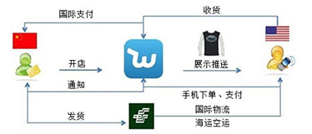
Wish是一款可根据用户喜好，通过系统进行商品推送的移动购物APP应用，用户每一次打开Wish，都会发现自己感兴趣的商品。
Wish是北美最大的移动购物平台，60-70%的商户来自中国，97%的订单量是来移动端。

Slide 5
Wish是一款可根据用户喜好，通过系统进行商品推送的移动购物APP应用，用户每一次打开Wish，都会发现自己感兴趣的商品。
Wish是北美最大的移动购物平台，60-70%的商户来自中国，97%的订单量是来移动端。

Slide 6
买家特点
用户基本都在16-30岁之间，分布在46个国家，其中美国、欧洲、东南亚和其他各占比约44.5%、43.2%和13.2%。虽然男性仅占比20%，但贡献了40%的销售。

Slide 7
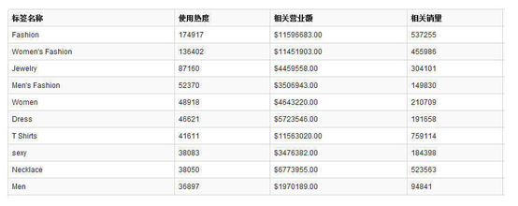
产品标签
Wish平台更侧重的是在移动端的智能推送，而这需要基于卖家产品标签（相当于关键词）的设置。因此，想要更为精准地将产品推送至买家端，提升转化率，除了要了解自身产品特性之外，也要精心挑选并设置每个产品的标签。单纯以某个词语作为标签的效果并不大，热门标签竞争大。以词语组合的形式作为产品标签，更符合用户的习惯喜好，往往能带来意外的效果。

Slide 8
Wish平台-技术
Relevant Consumers
Relevant Consumers
JBML
J"⁵-.,
Relevant Consumers
0 Wish运用数据策略、技术手段、来寻找、匹配、推送产品
0 帮助用户找到感兴趣，心仪的产品，轻松获取精准受众
0 用户行为的跟踪，秘钥，更了解用户，粘性度加强50%
0 不同的用户因为需求、习惯不同，看到的产品不同
0 Wish希望买家能够迅速找到自己想要的产品，商家也能更快的售出自己的产品

Slide 15
Wish平台 流量
Search ®
16.9%
Of traffic is from Search
100.00%
Organic Searches
0%
Paid Searches

Slide 18
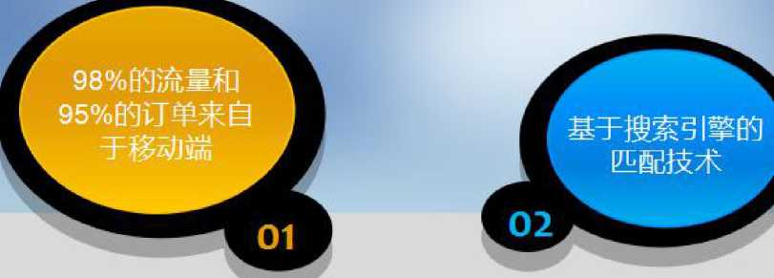
Wish平台-特点

Slide 19
Wish平台
Wish平台的特点
1．针对不同顾客，推送个性化的商品信息
2．不依附于其他购物网站，本身就能直接实现闭环的商品交易

Slide 20
五大跨境电商平台对比分析
平台 项目 | 亚马逊 | eBay | 速卖通 | 敦煌网 | Wish
创建时间 | 1995 | 1995 | 2010 | 2004 | 2013
跳出率 | 29.68% | 27.43% | 59.87% | 77.02% | 24.98%
入驻难度 | 难 | 难 | 难 | 容易 | 一般
佣金 | 5%～15% | 10% | 5% | 4.5%～12% | 15%
物流 | FBA | 国际e邮宝 | 线上发货 | DHLink | 海外仓：美国
主要收款方式 | 银行转账 | Paypal | 国际版支付宝，电汇 | DHpay， 银行自动转账 | PayEco

Slide 21
WISH平台选品规则
主讲人：高扬

Slide 22
WISH平台选品规则
01
02
03
适销产品
禁售产品
以推送为主

Slide 23
WISH平台适销产品
一般来说，凡是支持国际快递发货的产品都适合在WISH平台发布销售。 通常有以下特点：
体积小、重量轻
方便以快递方式运输，降低国际物流成本。
附加值较高
国际快递的费用相对较高，只有单位价值高的产品才能承受。单位产品 价值低于运费的产品不适合单件销售，可以打包出售，降低物流成本。

Slide 24
WISH平台适销产品
具备独特性
具有特色的产品更容易吸引买家，也更容易刺激买家的购买，提高交易 量。
价格合理
质优价廉的产品更好地吸引对价格敏感的顾客。
根据以上的条件，适宜在WISH销售的商品主要包括服装服饰、美容健 康、珠宝手表、灯具、消费电子、电脑网络、手机通讯、家居、汽车摩 托车配件、首饰、工艺品、体育与户外用品等等。

Slide 25
WISH平台禁售产品
根据Wish商户平台的产品政策，如果发布禁售产品， Wish平台有权删除产品，卖家账号可能被冻结或终 止。以下商品禁止在Wish平台销售：
1、假冒产品
2、产权不属于商户的产品
3、服务类商品
4、虚拟数码、电子类产品
5、 礼品卡

Slide 26
WISH平台禁售产品
6、酒精
7、烟草、电子香烟
8、打火机
9、药品、毒品、吸毒用具
10、活的动物、非法动物产品
11、人体器官（不包括头发和牙齿）
12、成人/色情类产品
13、枪支、武器
14、关于支持或歧视种族、宗教、性别、残疾及性取向类的 产品

Slide 27
关于Wish平台产品信息的说明
产品上传期间，提供的信息必须准确。如果对所列产品提供的 信息不准确，该产品可能会被移除，且相应的帐户可能面临罚款或被 暂停。
严禁销售伪造产品。如果商户推出伪造产品进行出售，这些 产品将被清除，并且商户帐户将面临罚款，可能还会被暂停。
产品不能侵犯其他方的知识产权
产品图像和文本不得侵犯其他方的知识产权，如版权、商标和专利 等。如果商户列出的产品侵犯了其他方知识产权，这些商品将被清 除，并且其帐户将面临罚款，可能还会被暂停。

Slide 28
关于Wish平台产品信息的说明
（4）产品不得引导用户离开 Wish。如果商户列出的产品鼓励用户 离开Wish或联系Wish平台以外的店铺，产品将被移除，其帐户将被 暂停。
（5）严禁列出重复的产品
严禁列出多个相同的产品。相同尺寸的产品必须列为一款产品。不 得上传重复的产品。如果商户上传重复的产品，产品将被移除，且 其帐户将被暂停。
总之，Wish对知识产权要求非常严格，禁止商家卖仿货，哪怕只 是和品牌外观相似的产品，Wish都会把这些产品下架。

Slide 29
其他说明
产品图片处理不当、被界定为假货的情况：
产品品牌或LOGO与知名品牌高度类似或接近、使消费者误认 为自己买到了名牌；
产品图片中有名人出镜；
产品图片中，出现知名品牌包装袋；
产品图片中人脸被遮挡，图片来源不明、可能侵权；
产品logo被模糊修图或刻意遮挡

